Slide 1

Opbrengsten van SAS GGZ
WSPW Lunchsnack
09-09-2026
Marjolein Veerbeek, lid kernteam
Nikki van Eijk,
promovendus 113

Slide 2











SUPRANET GGZ: hét lerend netwerk voor suïcidepreventie in de GGZ
Kennis delen • implementeren • meten • leren • verbeteren • borgen
Lunchsnack 07-09-2026
Jan Berndsen
Marjolein Veerbeek

Slide 3





Systematische Aanpak Suïcidepreventie in de GGZ (SAS GGZ)
Deelnemende organisaties werken toe naar een complete cliëntreis volgens de Richtlijn Suïcidaliteit
1
Signalering
2
Diagnostiek
3
Behandeling
4
Naasten
›
›
›
Suïcidaliteit herkennen en bespreken
CASE/narratief interview + structuurdiagnose
Directe/indirecte therapie + veiligheidsplan
Waar mogelijk actief samenwerken
Randvoorwaarden voor structurele inbedding
EPD
Ervaringsdeskundigheid
Goede verslaglegging
Ervaringskennis benutten

Slide 4
Drie onderzoeksvragen
Effectief implementeren van de richtlijn met verschillende strategieën
Verbeteren van de kennis en bekwaamheid van professionals
Inzicht in belemmerende en bevorderende factoren

Slide 5
Drie onderzoeksvragen
Effectief implementeren van de richtlijn met verschillende strategieën
Verbeteren van de kennis en bekwaamheid van professionals
Inzicht in belemmerende en bevorderende factoren

Slide 6
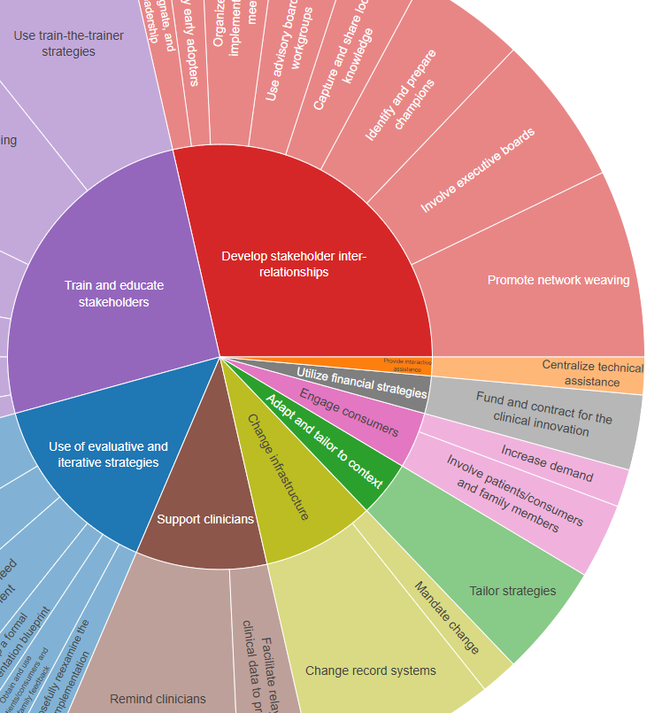
Implementatie
In totaal >50 verschillende activiteiten
29 unieke implementatie strategieën

Slide 7
Implementatie
ERIC domein | Strategie | Voorbeeld
Train stakeholders | Gebruik train-the-trainer strategieën | Om de trainingsinspanningen duurzamer te maken, namen clinici deel aan train-the-trainer-programma's tijdens hun training in suïcidespecifieke behandelingen.
Ondersteun clinici | Herinner clinici | Organisaties deelden regelmatig online informatie over zelfmoordpreventie, waaronder onderzoeksresultaten van het project, relevant nieuw materiaal en beschikbare cursussen.
Verander de infrastructuur | Wijzig registratie-systemen | Om de registratie van activiteiten voor suïcidepreventie te verbeteren, hebben organisaties wijzigingen doorgevoerd in hun elektronisch patiëntendossier.

Slide 8
Inbedding werken met de richtlijn
NOMAD
Werken volgens de Richtlijn Suïcidaliteit als normaal onderdeel van het werk: M = 6.23
(range 1-10)

Slide 9
Impact op de kwaliteit van zorg
Signalering
Diagnostiek
Veiligheidsplan
Suïcide-specifieke behandeling
Naasten betrekken
Continuïteit van zorg
Kleine verbeteringen op 4/6 domeinen
Hoge mate van praktijkvariatie
Lage kwaliteit van de data

Slide 10
Drie onderzoeksvragen
Effectief implementeren van de richtlijn met verschillende strategieën
Verbeteren van de kennis en bekwaamheid van professionals
Inzicht in belemmerende en bevorderende factoren

Slide 11
Drie onderzoeksvragen
Effectief implementeren van de richtlijn met verschillende strategieën
Verbeteren van de kennis en bekwaamheid van professionals
Inzicht in belemmerende en bevorderende factoren

Slide 12
Impact op professionals
***
Kennis van suïcidaliteit toegenomen (p < .001)
Bekendheid met de richtlijn toegenomen (p < .05)
Naleving van de richtlijn toegenomen (p < .05)
Bekwaamheid geen verschil
*
**
***
***

Slide 13
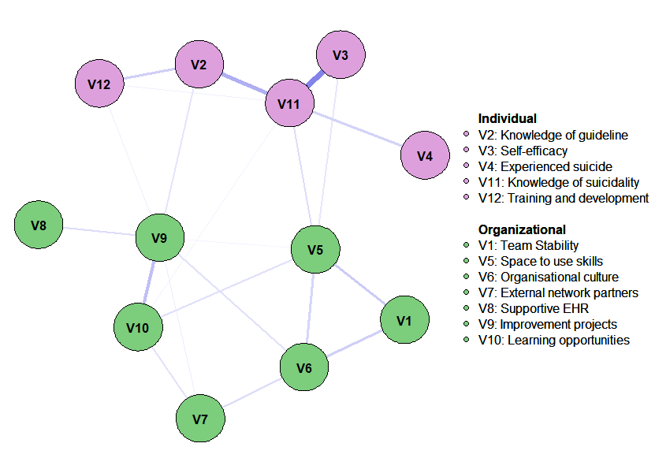
Wat draagt bij aan suïcidepreventie?
22/66 verbanden significant
Meer connecties binnen de groepen dan ertussen
Sterkste verbanden met kennis

Slide 14
Wat draagt bij aan suïcidepreventie?
Samen verklaren de factoren 32% van de variantie in
naleving
Grootste invloed:
  Kennis van suïcidaliteit: 11.9%
  Bekendheid met de richtlijn: 8.4%
  Bekwaamheid: 4.4%
Naleving

Slide 15
Kwalitatieve verdieping
Training en kennis
“Ooit een voorlichting/workshop gehad en een e-learning alleen zou zelf behoefte hebben aan bijvoorbeeld een booster met ook recente updates”
Ervaring
“Ik kom het wel tegen en heb de scholing gevolgd maar heb er nog onvoldoende ervaring mee in de praktijk om te kunnen zeggen dat ik me bekwaam voel.”
Communicatie en samenwerking
“Ik […] vind het vaak nog wel prettig om mijn bevindingen met een collega te bespreken, omdat ik het nog wel moeilijk kan vinden om een goede inschatting te doen. “
Leren en reflecteren
Team samenstelling
De rol van management
“De deur van manager en leidinggevende staan altijd open en zij stralen vertrouwen uit open en eerlijk te zijn.”
“Werken met veel ZZP-ers of gedetacheerde collega's. Soms weinig kennis van doelgroep of manier van werken op een HIC bij externen.”
“Ik ervaar een leer cultuur in de officiële nabespreking, maar een evaluatie in het team en met elkaar terug kijken zou ik een meerwaarde vinden.”

Slide 16
Drie onderzoeksvragen
Effectief implementeren van de richtlijn met verschillende strategieën
Verbeteren van de kennis en bekwaamheid van professionals
Inzicht in belemmerende en bevorderende factoren

Slide 17
Drie onderzoeksvragen
Effectief implementeren van de richtlijn met verschillende strategieën
Verbeteren van de kennis en bekwaamheid van professionals
Inzicht in belemmerende en bevorderende factoren

Slide 18
Inzicht in factoren die bijdragen
Data verzameld uit:
  Aantekeningen
  Plan van aanpak + besprekingen
  Gesprekken
Totaal: 71 verschillende factoren

Slide 19
Zes overkoepelende thema’s
Zorg voor lokaal eigenaarschap
Investeer in leiderschap en governance
Maak implementatie praktisch en passend
Organiseer leren en feedback
Creëer structurele randvoorwaarden
Denk langer dan het project
Verandering wordt niet geïmplementeerd door een projectteam maar door de lijnorganisatie.
Zonder zichtbaar leiderschap verdwijnt implementatie tussen andere prioriteiten.
Adoptie ontstaat wanneer professionals het direct kunnen toepassen.
Wat zichtbaar wordt, wordt bespreekbaar; wat bespreekbaar wordt, verbetert.
Enthousiasme kan randvoorwaarden niet compenseren.
Implementatie is geen project maar een organisatieontwikkeling.

Slide 20

Wat kunnen we leren voor de toekomst?

Slide 21
Richtlijnimplementatie is complex maar mogelijk
We zien kleine verbeteringen, praktijkvariatie, en lage datakwaliteit
Maar… kleine verbeteringen kunnen een leven redden
Next steps:
  Lange termijn visie en ondersteuning
  Meetkwaliteit verbeteren
  Gestandaardiseerde processen en workflows

Slide 22
Afronding
Informatie over SAS GGZ
www.supranetggz.nl/sasggz
Informatie en aanmelding
volgende lunchsnacks
www.supranetggz.nl/agenda
Vragen over SUPRANET GGZ
info@supranetggz.nl

